Slide 1

第16章 单文档与多文档

Slide 2
16.1.1单文档界面与多文档界面
SDI的应用程序
只有一个窗口
单文档界面(SDI)
VC的MFC库支持三种不同的应用程序
多文档界面(MDI)
MDI的应用程序每次
可以读写多个文件或
文档，可同时对多个
文档进行操作，可以
有多个子窗口
基于对话框的应用程序
使用AppWizard创建SDI和MDI界面的应用程序的过程几乎完全一样
在创建SDI界面的应用程序时，不生成CChildFrame类，CMainFrame类的基类为CFrameWnd
主要差别
在创建MDI界面的应用程序时，CMainFrame类的基类为CMDIFrameWnd

Slide 3
视图是文档的不同表现形式
比如，一个*.html文件，在
浏览器里和在记事本中打开
的表现形式是不同的，但它
们操作的是同一个文件，这
就是一个文档对应两视图
由于每一个文档可以有多个视图，但每个视图只能对应于一个确定的文档
多文档程序需要解决的问题仅仅是多个文档的数据管理方法的问题
多文档程序，最初的文档模板只支持主窗口，但每次打开一个新文档时都调用CDocument的函数OnNewDocument，建立一个由CMDIChildWnd派生的新的MDI子窗口，这些窗口中保存着各种已打开的文档，所有的细节都由MFC库处理。

Slide 4
16.1.2 文档/视图结构
由此我们可以看出，命令消息可以被多种对象处理，这些对象除了窗口和视图外，还可以是文档、文档模板或应用程序本身
文档类通过串行化
的过程将数据保存
到磁盘文件或数据库中
对数据进行管理和维护，数据保存在文档类的成员变量中
文档类还可处理来自如
菜单、工具栏按钮和加
速键的WM_COMMAND消息
在文档/视图结构中
除WM_COMMAND外，文档不
能处理其它的Windows消息
在文档和用户之间起中介作用
视图可以直接或间接
地访问文档类中的成
员变量，它从文档类
中(而不是从存储介质
中)将文档中的数据取
出来，然后在屏幕上
显示文档的数据
它可以接收用户的输入
，并接受用户的修改
这一点与Windows消息
和控件通知消息不同，
因为Windows消息和控
件通知消息就只能被
窗口和视图处理。
通过调用文档和视图的接口将修改的信息反馈给文档类，实际的数据更新仍然是由文档来完成的

Slide 5
文档/视图结构的工作机制
视图通过GetDocument成员函数获得指向相关联的文档对象的指针
通过该指针调用文档类的成员函数来从文档中读取数据
视图把数据显示于计算机屏幕上
用户通过与视图的交互来查看数据并对数据进行修改
视图通过相关联的文档类的成员函数将经过修改的数据传递给文档对象
文档对象获得修改过的数据之后，对其进行必要的修改，最后保存到永久介质(如磁盘文件)中

Slide 6

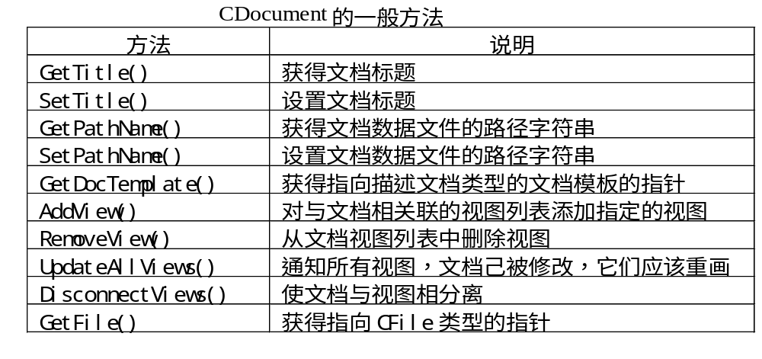
16.2 文档类

Slide 7
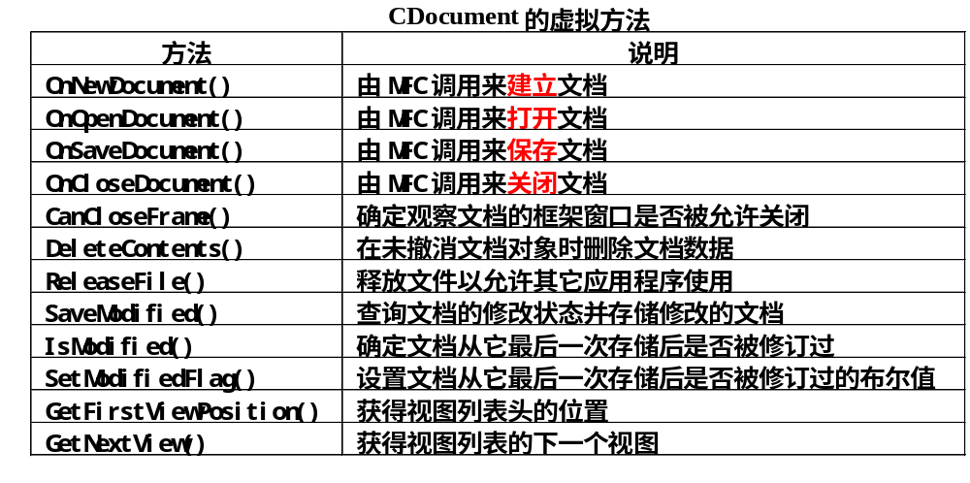

Slide 8
16.3 CDocument类的派生类构造
构造CDocument类的派生类的基本步骤
一般来说，从CDocument类派生自己的文档类所需的典型步骤为
    为每一个文档类型从CDocument类(当然也可以是其它CDocument类的派生类)派生一个相应的文档类。
    为文档类添加成员变量。这些成员变量用来保存文档的数据，其它对象(如与文档相关联的视图)直接或间接地访问这些成员变量来读取或更新文档的数据。
    重载Serialize成员函数，实现文档数据的串行化。

Slide 9
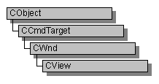
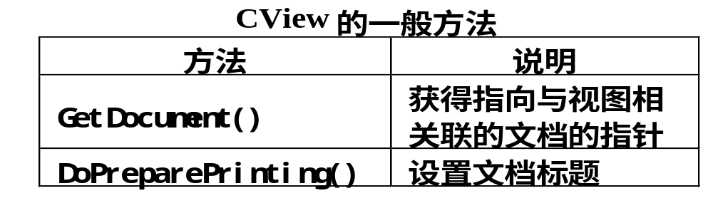
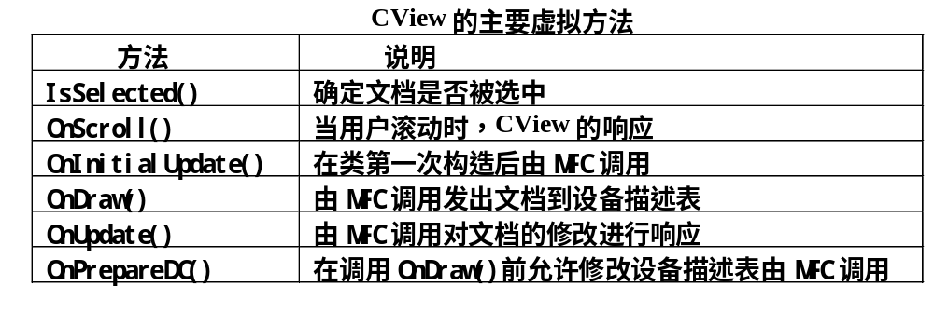
16.4 视图类

Slide 10
16.5 CView类的派生类介绍
支持类似编辑控件所要实现的功能，常见的文本操作，基本上都是由该类支持实现的。值得注意的是，该类的直接基类不是CView类，而是类CCtrlView。
1. CEditView
2.CRichEditView
主要提供Rich文本操作的支持（Rich文本是既可以为文本，也可以为图形的一种特殊格式文本。）
3.CTreeView
主要提供一些树型控件所实现的功能的支持。它使一种数据的显示方式可以更富于变化。
该类与类CTreeView一样，更多的好处在于提供了一种简捷地实现数据的不同显示的途径。
4. ListView
5.CScrollView
它主要提供视图的滚动显示。需要注意的是，该类的直接基类是CView类。

Slide 11

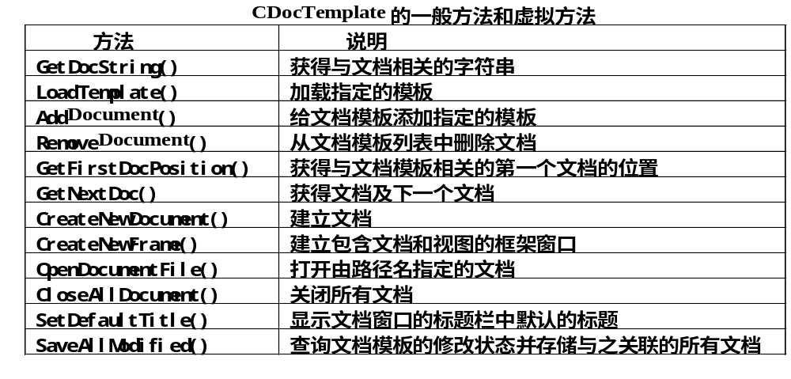
16.6 文档模板类
1. CDocTemplate类
CDocTemplate类的基类为CCmdTarget。
2. CDocTemplate类的基本函数说明

Slide 12
3. 文档模板CDocTemplate类的功能
在VC中，文档类、与文档类相关联的视图类以及为视图类提供显示的框架窗口都是由文档模板创建的。每一种文档类型都有一种文档模板与之相对应，文档模板负责创建和管理该文档类型的所有文档。
文档、框架窗口和视图的创建过程之间的先后顺序为：
创建文档 → 创建框架窗口 → 创建视图
文档、视图和框架三者之间是相互关联、相互协调的，彼此都包含了指向对方的指针。它们之间的联系是通过文档模板的构造函数来实现的。文档模板的构造函数的原型如下：
CDocTemplate(UINT nIDResource, // 和文档类型一同使用的各种资源的资源标识符
CRuntimeClass* pDocClass, // 指向派生文档类的CRuntimeClass对象的指针
CRuntimeClass* pFrameClass, // 指向派生框架类的CRuntimeClass对象的指针
CRuntimeClass* pViewClass); // 指向CView派生视类的CRuntimeClass对象的指针

Slide 13
在应用程序的InitInstance()方法中，通过使用文档模板的构造函数创建文档模板的对象如下：
BOOL CMymdiApp::InitInstance()
{
… … … …
CMultiDocTemplate* pDocTemplate2;
pDocTemplate2 = new CMultiDocTemplate
(
IDR_MYMDITYPE2,
RUNTIME_CLASS(CMymdiDoc2), //MDI派生文档类的CRuntimeClass对象的指针
RUNTIME_CLASS(CChildFrame), //MDI派生子框架类的CRuntimeClass对象的指针
RUNTIME_CLASS(CMymdiView2));// 创建文档模板的对象
//然后，使用CwinApp::AddDocTemplate()方法将新模板添加到应用程序的文档模板列表中
AddDocTemplate(pDocTemplate2);
… … … … …
}

Slide 14
文档模板字符串在资源文件中的定义描绘了文档模板的信息，它由至多9个子串组成。其格式如下：
nIDResource
<WindowTitle>\n //在SDI应用程序中的标题栏上的标题
<DocName>\n //新文档的默认名
<FileNewName>\n //文档类型的名字
<FilterName>\n //匹配此类型文档的文件过滤器
<FilterExt>\n //文档的文件扩展名
<RegFileTypeID>\n //存储在寄存器中的文档类型的标识符
<RegFileTypeName>\n //存储在寄存器中的文档类型的标识符
<FilterMacExt(FilterWinExt)>\n //允许从FilterName删除的文件扩展名
<FilterMacName(FilterWinName)> //允许Macintosh的文件类型被指定在FilterExt中

Slide 15
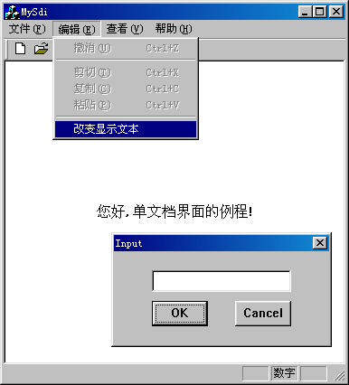
16.7 SDI与MDI编程实例
[例16-1] 创建一个应用程序，其界面的标题为 “MySdi”。在应用程序的主窗口中显示一文本“ 您好,单文档界面的例程!”，并始终出现在窗口的中央。
“编辑”菜单上有一个菜单项“改变显示文本”，单击该项可以弹出一个对话框，通过这个对话框可以改变主窗口中的显示文本。

Slide 16
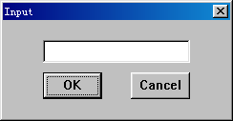
输入应用程序的代码
1. 创建工程
2. 添加资源
为程序添加如图所示的对话框。然后使用ClassWizard为对话框生成CDialog类的派生类CDlgInput，并为其中的Edit Box控件(其ID为IDC_EDIT1)添加相关联的成员变量m_input，其类型为Cstring。

Slide 17
3. 为CMysdiDoc类添加成员变量
手动地将成员变量添加到类CMysdiDoc的定义中。如下面的步骤所示：
在Workspace窗口中的FileView选项卡中展开Mysdi files|Header Files
双击MysdiDoc.h，VC++将在代码编辑窗口中打开文件MysdiDoc.h，这个文件包括了Mysdi应用程序中的文档类CMysdiDoc的定义。
在CMysdiDoc的定义中，找到下面的程序代码段：
// Attributes
public:
在此之后手工地输入：
CString m_str;
在类CMysdiDoc的定义中包括多个public 块。事实上，可以把这些定义都放到同一个public 块中，在定义中包括多个public 块只是为了区别开不同用途的公有成员。

Slide 18
4．文档变量初始化
为了测试该程序，在CMysdiDoc的OnNewDocument成员变量中为公有成员m_str赋以初值 “您好, 单文档界面的例程!”。
方法是使用下面的代码替换OnNewDocument的实现代码中的
“//TODO”注释:
BOOL CMymdiDoc2::OnNewDocument()
{
if (!CDocument::OnNewDocument())
return FALSE;
m_str="您好, 单文档界面的例程!";
return TRUE;
}

Slide 19
5. 视图的输出
下面我们将为Mysdi程序的视图类CMysdiView类的OnDraw成员函数添加一些代码，以将文档类中的m_str成员变量的内容显示到视图的框架窗口中。
这里用下面的代码来替换类CMysdiView的OnDraw成员函数:
void CMysdiView::OnDraw(CDC* pDC)
{
CMysdiDoc* pDoc = GetDocument();
ASSERT_VALID(pDoc);
// TODO: add draw code for native data here
CRect rectClient;
GetClientRect(rectClient); // 获取当前客户区的指针
CSize sizeClient=rectClient.Size(); // 获取当前客户区的大小
CString str=pDoc->m_str; // 从文件中读取数据
CSize sizeTextExtent=pDC->GetTextExtent(str); // 用新选定的字体绘制字符串
pDC->TextOut((sizeClient.cx-sizeTextExtent.cx)/2,(sizeClient.cy-sizeTextExtent.cy)/2,str);
}

Slide 20
6．文档串行化
先在 “ 编辑” 菜单中添加一条改变文档内容的菜单，用户可以将对文档显示文本所做的修改保存到一个磁盘文件中，具体的实现方法如下：
(1)单击Workspace窗口 --> ResourceView选项卡 --> 展开Mysdi resources|Menu --> 双击IDR_MAINFRAME --> 为 “编辑” 菜单添加一个菜单项 “改变显示文本” --> 设置ID为ID_EDIT_CHANGETEXT。
(2)为示例程序添加如图16-7所示的对话框。然后使用ClassWizard为对话框生成CDialog类的派生类CInputDlg，并为其中的Edit Box控件(其ID为IDC_EDIT1)添加相关联的成员变量m_input，其类型为CString。
(3)在类CMysdiDoc中为菜单项“编辑|改变显示文本” (ID为ID_EDIT_CHANGETEXT)添加处理函数OnEditChangeText。
void CMysdiDoc::OnEditChangetext()
{ CInputDlg inputDlg;//建立一个CinputDlg类的对象inputDlg
if( inputDlg.DoModal()==IDOK ) //使inputDlg成为一个模式对话框
{ m_str = inputDlg.m_input; //获取输入的字符串
UpdateAllViews(NULL); //更新视图
}
}

Slide 21
为使CInputDlg类在CMysdiDoc类中成为可识别的，必须在mysdiDoc.cpp文件中加入CInputDlg类的说明头文件InputDlg.h ：
#include "InputDlg.h" //加入头文件
为了把这些修改保存到磁盘文件中，并在需要时可以打开所保存的磁盘文件读取文档，我们重载CExampleDoc类的Serialize函数来完成串行化。重载后的Serialize函数的代码如下：
void CMysdiDoc::Serialize(CArchive& ar)
{
if (ar.IsStoring())
{ ar<<m_str; //保存文档内容 }
else
{ ar>>m_str; //读取文档内容 }
}

Slide 22
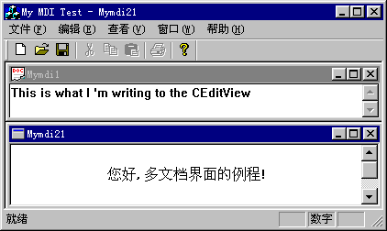
编写多文档应用程序
应用程序的主窗口布局和功能
[例16-2] 创建一个多文档的应用程序，程序运行后，可以打开若干个文档,如图所示。
应用程序的标题为
“ My MDI Test–Mymdi1”
Mymdi1和Mymdi21是两个文档

Slide 23
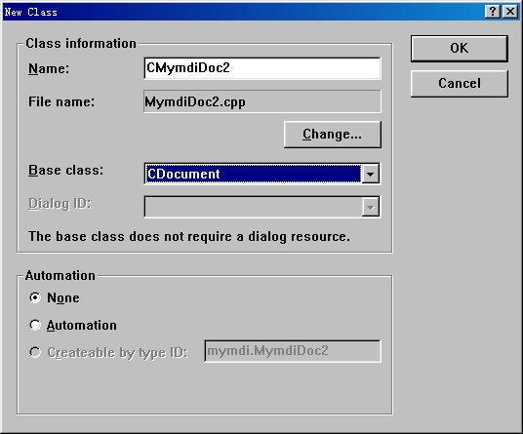
1. 创建MDI工程
2. 创建第二种文档和视图类
3. 创建资源
(1) 文档、视图、框架窗口共同的资源ID
在Resource.h文件中，手工加入下列代码:
    #define IDR_MYMDITYPE2 135
这样就定义了文档、视图、框架窗口共同的资源ID，以后定义的菜单、文档模板等资源均可以使用这个ID。

Slide 24
(2) 文档模板的资源
对于第一个文档，我们利用应用程序向导直接产生了一个文档模板，现在我们必须手工地运用这种格式加入资源。具体的方法是
在mymdi.rc文件中，加入下列代码:
IDR_MYMDITYPE2 "\nMymdi2\nMymdi2\nMymdi2 文件 (*.mm2)\n.mm2\nMymdi2.Document\nMymdi2 Document"
此外，为了使Windows能够识别.mm2的文件，在mymdi.reg文件中，加入下列代码:
HKEY_CLASSES_ROOT\.mm2 = Mymdi2.Document
HKEY_CLASSES_ROOT\Mymdi2.Document\shell\open\command = MYMDI.EXE %1
HKEY_CLASSES_ROOT\Mymdi2.Document\shell\open\ddeexec = [open("%1")]
HKEY_CLASSES_ROOT\Mymdi2.Document\shell\open\ddeexec\application = MYMDI
这样就在Windows的注册表中进行了注册。请特别注意黑体的文字，并与文档模板的资源说明进行比较。

Slide 25
(3) 菜单、对话框资源
为了实现可视化的程序，我们必须添加一系列的资源，用户可以将对文档显示文本所做的修改保存到一个磁盘文件中，需要的时候再从磁盘文件中打开并恢复该文档。
(a)单击Workspace窗口中的ResourceView选项卡，展开Mymdi resources|Menu，加入ID为IDR_MYMDITYPE2的菜单，使它与现有的ID为IDR_MYMDITYPE的菜单完全相同，然后这个菜单的 “编辑” 菜单添加一个菜单项 “改变显示文本”，并设置新添加的菜单项的ID为ID_EDIT_CHANGETEXT。
(b) 用与以前完全相同的方法，为程序添加如图16-7所示的对话框。然后使用ClassWizard为对话框生成CDialog类的派生类CDlgInput，并为其中的Edit Box控件(其ID为IDC_EDIT1)添加相关联的成员变量m_input，其类型为CString。

Slide 26
4.代码编辑
(1) 创建文档模板类
用我们在16.6讲的方法，在应用程序的InitInstance()方法中，通过使用文档模板的构造函数创建文档模板的对象如下：
BOOL CMymdiApp::InitInstance()
{ …
CMultiDocTemplate* pDocTemplate2;
pDocTemplate2 = new CMultiDocTemplate
(IDR_MYMDITYPE2,
RUNTIME_CLASS(CMymdiDoc2), //MDI派生文档类的CRuntimeClass对象的指针
RUNTIME_CLASS(CChildFrame),//MDI派生子框架类的CRuntimeClass对象的指针
RUNTIME_CLASS(CMymdiView2));// 创建文档模板的对象
//然后，使用CwinApp::AddDocTemplate()方法将新模板添加到应用程序的文档模板列表中
AddDocTemplate(pDocTemplate2);
…
}

Slide 27
为使CMymdiDoc2类和CMymdiView2类在CMymdiApp类中成为可识别的，必须在MymdiApp.cpp文件中加入CMymdiDoc2类和CMymdiView2类的说明头文件MymdiDoc2.h和MymdiView2.h
#include "MymdiDoc2.h" //加入头文件
#include "MymdiView2.h"
(2) 扩展CMymdiDoc2类
(a) 添加成员变量
首先用在前面为CMysdiDoc类添加成员变量的同样的方法为CmymdiDoc2类添加成员变量。最终使得在CMymdiDoc2.h中 增加下述的程序代码段：
// Attributes
public:
CString m_str;

Slide 28
(b) 文档变量初始化
用与前面同样的方法，我们在CmymdiDoc2的OnNewDocument成员变量中为公有成员m_str赋以初值 “您好, 多文档界面的例程!”。方法是使用下面的代码替换OnNewDocument的实现代码中的// TODO注释：
BOOL CMymdiDoc2::OnNewDocument()
{
if (!CDocument::OnNewDocument())
return FALSE;
m_str="您好, 多文档界面的例程!";
return TRUE;
}

Slide 29
(c) 添加菜单处理函数
使用ClassWizard在类CmymdiDoc2中为菜单项 “编辑|改变显示文本” (ID为ID_EDIT_CHANGETEXT)添加处理函数OnEditChangeText，其代码如下：
void CmymdiDoc2::OnEditChangetext()
{ CDlgInput inputDlg;//建立一个CinputDlg类的对象inputDlg
if( inputDlg.DoModal()==IDOK ) //使inputDlg成为一个模式对话框
{
m_str = inputDlg.m_input; //获取输入的字符串
UpdateAllViews(NULL); //更新视图
}
}
为使CinputDlg类在CMymdiDoc类中成为可识别的，必须在MymdiDoc2.cpp文件中加入CinputDlg类的说明头文件InputDlg.h
    #include "InputDlg.h" //加入头文件

Slide 30
(d) 文档串行化
为示例程序Mymdi完成保存及打开文档的实现。在此之前，我们先在 “编辑” 菜单中添加一条改变文档的显示文件的内容，用户可以将对文档显示文本所做的修改保存到一个磁盘文件中，需要的时候再从磁盘文件中打开并恢复该文档。
为了把这些修改保存到磁盘文件中，并在需要时可以打开所保存的磁盘文件读取文档，我们重载CExampleDoc类的Serialize函数来完成串行化。重载后的Serialize函数的代码如下：
    // CmymdiDoc2 serialization
    void CmymdiDoc2::Serialize(CArchive& ar)
    {
    if (ar.IsStoring())
    { ar<<m_str; //保存文档内容 }
      else
      { ar>>m_str; //读取文档内容 }
    }

Slide 31
(3) 视图的输出
为Mymdi程序的视图类CmymdiView2类的OnDraw成员函数添加一些代码，以将文档类中的m_str成员变量的内容显示到视图的框架窗口中。
这里我们用下面的代码来替换类CmymdiView2的OnDraw成员函数：
void CmymdiView2::OnDraw(CDC* pDC)
{ CmymdiDoc2* pDoc = (CmymdiDoc2*)GetDocument();
ASSERT_VALID(pDoc);
// TODO: add draw code for native data here
CRect rectClient; // 获取当前客户区的大小
GetClientRect(rectClient); // 获取当前客户区的指针
CSize sizeClient=rectClient.Size(); // 获取当前客户区的大小
CString str=pDoc->m_str; // 从文件中读取数据
CSize sizeTextExtent=pDC->GetTextExtent(str); // 用新选定的字体绘制字符串
pDC->TextOut((sizeClient.cxsizeTextExtent.cx)/2,(sizeClient.cysizeTextExtent.cy)/2,str);
// 确定文本输出位置
}

